Slide 1
PHP : Data object

Slide 2

Php data object (pdo)
Il s’agit d’une interface permettant d’accéder à une base de données en PHP.
Elle possède tout ce qui est nécessaire pour effectuer des requêtes en PHP afin d’accéder aux données.
La classe à utiliser est PDO, elle doit être instanciée avec ces paramètres pour effectuer une connexion à la base de données :
L’URL du serveur de la base données et le nom de la base de données
L’utilisateur qui doit se connecter
Le mot de passe de l’utilisateur

Slide 3
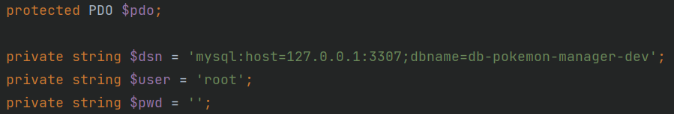
Pdo object
Exemple de connexion à une base de données :
Objet PDO Attribut de l’URL de la BDD
Attribut du nom du user
Attribut de son password

Slide 4
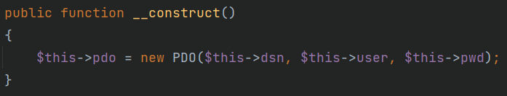
Pdo object
Exemple de connexion à une base de données :
Dans le constructeur de la classe on va ainsi instancier notre objet PDO à partir des attributs en question.

Slide 5
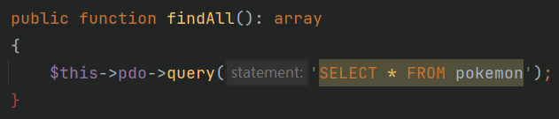
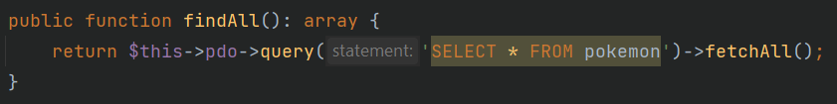
Pdo : fetch
Afin d’exécuter une requête vers une base de données, on voit passer l’objet PDO en utilisant la méthode « query », suivi de la requête sous forme de chaîne de caractère :
Une fois la requête créée, il faut utiliser la méthode fetch dessus, fetch renvoie le premier résultat de la requête, le fetchAll renvoie tous les résultats :

Slide 6
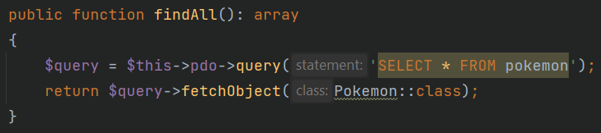
Pdo : fetchobject
Le fetchObject va essayer de vous créer un objet, à partir de la classe passée en paramètre (ici Pokemon::class). Cela nécessitera que le nom des attributs de votre classe soient identiques à celui de la colonne de votre base de données, par exemple, si vous avez un attribut « $name » dans votre classe, en base de données vous devez avoir une colonne « name ». S’il n’y arrive pas, alors vous allez avoir une « stdClass » qui est une classe générique de PHP, avec des attributs publiques (inconvénient : aucune auto-complétion sur votre objet)

Slide 7
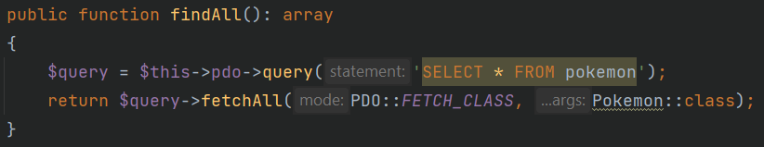
Pdo : fetchall as object
Le fetchAll par défaut, nous renvoie un tableau avec chacune des colonnes de la table en question. Mais il est possible de récupérer directement des objets créés, à la manière du fetchObject. Il faut lui passer en paramètre « PDO::FETCH_CLASS » et le nom de la classe de l’objet à récupérer :
Option indiquant que l’ont veut des objets
La classe à créer

Slide 8
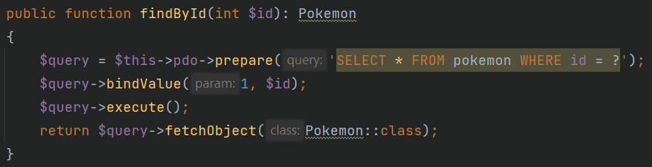
Pdo : parameter binding
Il est possible d’effectuer des requêtes avec paramètres, afin de les dynamiser, notamment pour les WHERE. Il faudra indiquer à PHP que l’on souhaite lui passer un paramètre avec la fonction « bindValue » :
Cette fois on doit utiliser « prepare » au lieu de « query », car la requête ne va pas s’exécuter de suite
Paramètre attendu dans la requête : « ? »
« bindValue », le premier param est la position du param attendu et le deuxième la valeur du param
Et une fois la requête « paramétrée », on doit l’exécuter

Slide 9
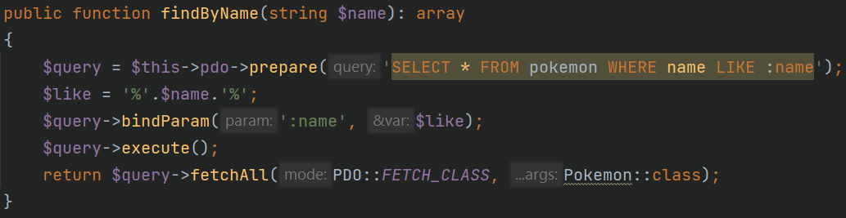
Pdo : parameter binding
Il est aussi possible de donner des « alias » aux paramètre d’une requête. Auparavant on utilisait un « ? » pour représenter un paramètre de la requête, là il va falloir passer par un « :NOM_ALIAS ».
La requête reste la même, on va utiliser un « prepare » sauf que l’on va passer par un « bindParam » au lieu de « bindValue ».
Paramètre de la requête
« bindParam » : le premier paramètre est le nom du param dans la requête (ici :name) et le deuxième est la valeur du paramètre

Slide 10
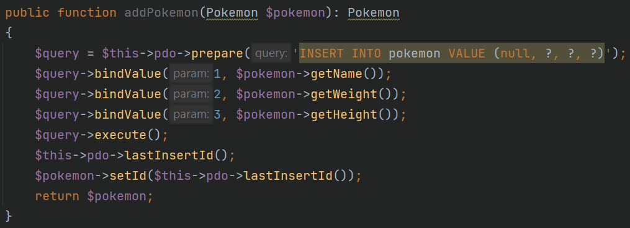
Pdo : insert
Afin d’ajouter des objets dans notre base de données, on va suivre le même principe que les « bindParam » et « bindValue » :
« insert into » avec paramètres
Paramètres de la requête, récupérés depuis l’objet
Récupère l’ID du dernier objet ajouté en base de données

